Slide 1
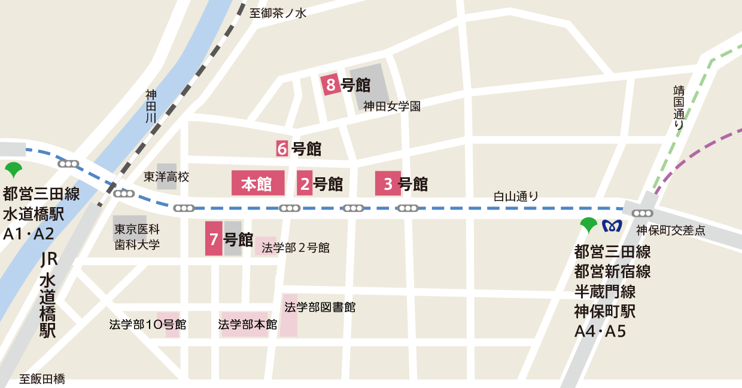
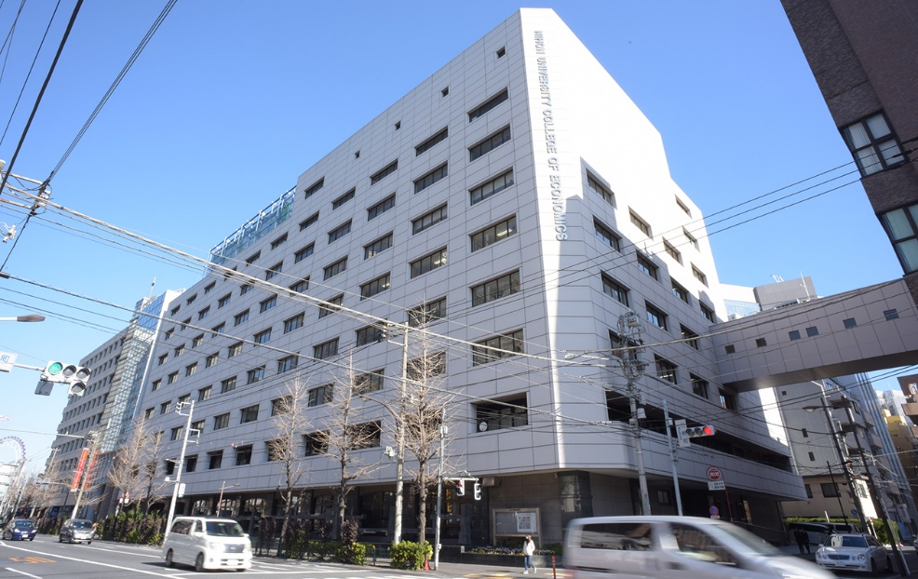
学習院大学 and 日本大学 ～インゼミ２０１9～
校内案内
○会場：日本大学経済学部本館
https://www.eco.nihon-u.ac.jp/access/
・近隣のコンビニ等
セブンイレブン：白山通り沿いに二つ
ファミリーマート：白山通り沿いに二つ
2019年 11月30日 13時～
日本大学経済学部 本館53教室
日本大学経済学部 〒101-8360 東京都千代田区神田三崎町1-3-2

Slide 2
日本大学報告スケジュール
学習院大学報告スケジュール
発表時間 25分 質疑応答10分
13：00～ 開会式
13：10～ 『零細企業に対する信用保証は拡大すべきか？ ～2018年度の制度見直しの評価～』
13：45～ 『震災時における激甚災害指定は地域市場メカニ ズムを歪めるか？』
14：20～ 『下請法改正は取引市場を健全化するか？』
14：55～ 休憩
発表時間20分 質疑応答15分
15：10～ 『 Is Japan cool?』
15：45～ 『タクシー革命 ～効率配送～』
16：20～ 『 たばこ損失補填税をつくろう！』
発表後： 表彰式・まとめの一言

